Slide 1


Προχωράμε μπροστά
Σχέδιο χορηγιών για τη δημιουργία, τον εκσυγχρονισμό και τη ψηφιακή αναβάθμιση μονάδων μεταποίησης ή και εμπορίας γεωργικών προϊόντων
Παρουσίαση Χρίστου Φωτιάδη,
Διευθυντή Υπηρεσίας Βιομηχανίας και Τεχνολογίας
ΟΕΒ 19/4/2022

Slide 2


Χρηματοδότηση
Το Σχέδιο περιλαμβάνεται στο Σχέδιο Ανάκαμψης και Ανθεκτικότητας της Κύπρου και χρηματοδοτείται από τον Μηχανισμό Ανάκαμψης και Ανθεκτικότητας της ΕΕ με συνολικό προϋπολογισμό €25 εκατ.
Στοχεύει στη στήριξη νέων ή υφιστάμενων μικρομεσαίων επιχειρήσεων που δραστηριοποιούνται ή θα δραστηριοποιηθούν στον τομέα μεταποίησης ή και εμπορίας γεωργικών προϊόντων.
ΣΧΕΔΙΟ ΑΝΑΚΑΜΨΗΣ ΚΑΙ ΑΝΘΕΚΤΙΚΟΤΗΤΑΣ

Slide 3

Ειδικότεροι στόχοι σχεδίου
Τεχνολογική αναβάθμιση ή και δημιουργία σύγχρονων μονάδων μεταποίησης ή και εμπορίας γεωργικών προϊόντων.
Ανάπτυξη νέων προϊόντων με υψηλή προστιθέμενη αξία.
Δημιουργία νέων θέσεων εργασίας ειδικότερα στις αγροτικές περιοχές.
Αξιοποίηση πρώτων υλών γεωργικής προέλευσης, αξιοποιώντας πρωτίστως τη ντόπια παραγωγή.
ΣΧΕΔΙΟ ΑΝΑΚΑΜΨΗΣ ΚΑΙ ΑΝΘΕΚΤΙΚΟΤΗΤΑΣ

Slide 4
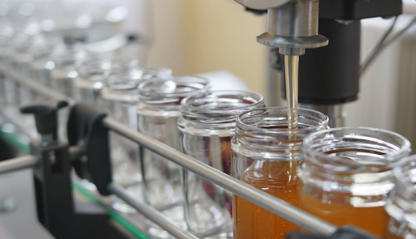
Δικαιούχοι
Μικρομεσαίες επιχειρήσεις (ΜμΕ), όπως αυτές ορίζονται στη σύσταση της Επιτροπής Ευρωπαϊκών Κοινοτήτων με ημερ.06/05/2003 και αρ. 2003/361/ΕΚ, οι οποίες αναλαμβάνουν την υλοποίηση επενδύσεων στους επιλέξιμους κλάδους και δραστηριότητες που καλύπτει το Σχέδιο.
Σύμφωνα με την πιο πάνω Σύσταση ΜμΕ είναι αυτές που:
Απασχολούν λιγότερους από 250 υπαλλήλους και
Έχουν ετήσιο κύκλο εργασιών που δεν υπερβαίνει τα €50 εκατ. ή ετήσιο συνολικό ισολογισμό που δεν υπερβαίνει τα €43 εκατ.
Για τις επιχειρήσεις που αποτελούν μέρος ομίλου εταιρειών θα πρέπει να λαμβάνονται υπόψη και τα στοιχεία που αφορούν τους υπαλλήλους, τον κύκλο εργασιών ή τον ισολογισμό του ομίλου.
ΣΧΕΔΙΟ ΑΝΑΚΑΜΨΗΣ ΚΑΙ ΑΝΘΕΚΤΙΚΟΤΗΤΑΣ

Slide 5
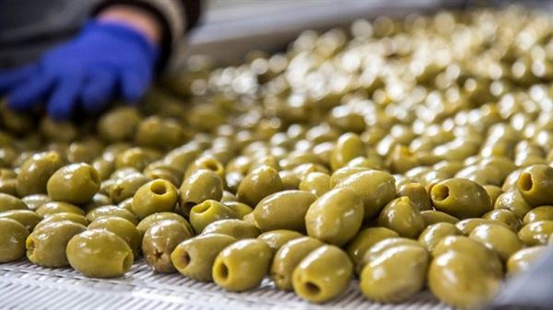

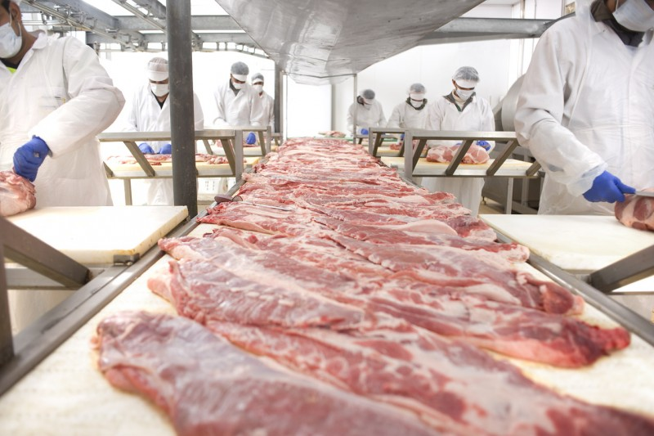


Επιλέξιμοι κλάδοι και δραστηριότητες
Το Σχέδιο καλύπτει μονάδες που δραστηριοποιούνται ή θα δραστηριοποιηθούν στη μεταποίηση των γεωργικών προϊόντων που περιλαμβάνονται στο Παράρτημα Ι της Συνθήκης για τη Λειτουργία της ΕΕ, εξαιρουμένων προϊόντων αλιείας και υδατοκαλλιέργειας, καθώς επίσης οίνου και ξυδιού από οίνο.
Επιπρόσθετα, οι πιο κάτω δραστηριότητες είναι επιλέξιμεςː
Εμπορία οπωροκηπευτικών, δηλαδή συσκευασία, τυποποίηση, διαλογή, συντήρηση, ψύξη, αποθήκευση οπωροκηπευτικών, περιλαμβανομένης της πατάτας (συσκευαστήρια φρέσκων φρούτων και λαχανικών).
Τυποποίηση και συσκευασία ελαιόλαδου, αυγών και επεξεργασία, τυποποίηση και συσκευασία κρέατος.
Συγκέντρωση και πρόψυξη γάλακτος και παστερίωση γάλακτος.
Σφαγεία πουλερικών, κουνελιών και άλλων ζώων.
Ανθαγορές και κέντρα συσκευασίας και διανομής ανθέων.

Slide 6
Προϋποθέσεις συμμετοχής
Δεν επιτρέπεται η χορήγηση ενίσχυσης σε προβληματικές επιχειρήσεις με βάση τις σχετικές κοινοτικές κατευθυντήριες γραμμές.
Η αίτηση πρέπει να υποβάλλεται στα τυποποιημένα έντυπα του ηλεκτρονικού συστήματος του Υπουργείου Ενέργειας, Εμπορίου και Βιομηχανίας μαζί με όλα τα απαιτούμενα δικαιολογητικά.
Το ελάχιστο ύψος της προτεινόμενης επένδυσης (επιλέξιμες δαπάνες) είναι €10.000.
Η επένδυση πρέπει να είναι σύμφωνη με την κοινοτική και εθνική νομοθεσία για την περιβαλλοντική προστασία και την τήρηση της αρχής της «μη πρόκλησης σημαντικής βλάβης».
Επιχείρηση που εγκρίθηκε για οποιαδήποτε επιχορήγηση από άλλο σχέδιο ενισχύσεων για τις ίδιες επενδύσεις δεν δικαιούται χορηγία από το παρόν σχέδιο.
ΣΧΕΔΙΟ ΑΝΑΚΑΜΨΗΣ ΚΑΙ ΑΝΘΕΚΤΙΚΟΤΗΤΑΣ

Slide 7
Τεχνοοικονομική μελέτη
Είναι απαραίτητη για όλες τις προτάσεις που θα υποβάλλονται από νέες ή και υφιστάμενες επιχειρήσεις των οποίων η επιλέξιμη επένδυση θα είναι μεγαλύτερη των €150.000 ή όταν μια επιχείρηση θα δραστηριοποιηθεί σε νέο (επιλέξιμο) τομέα δραστηριοτήτων που καλύπτεται από το Σχέδιο Χορηγιών.
ΣΧΕΔΙΟ ΑΝΑΚΑΜΨΗΣ ΚΑΙ ΑΝΘΕΚΤΙΚΟΤΗΤΑΣ

Slide 8
Τεκμηρίωση χρηματοδότησης επενδυτικής πρότασης
Το υπόλοιπο ποσό πέραν της δημόσιας χρηματοδότησης (δηλαδή της χορηγίας) για την κάλυψη του συνολικού προϋπολογισμού, θεωρείται ίδια συμμετοχή για την υλοποίηση του έργου και θα πρέπει να τεκμηριώνεται κατά το στάδιο υποβολής της αίτησης.
Η ίδια συμμετοχή θα αποδεικνύεται από επίσημα στοιχεία που θα υποβάλλονται:
Λογαριασμοί καταθέσεων, επιστολή/βεβαίωση τράπεζας που να τεκμηριώνει το διαθέσιμο υπόλοιπο κτλ, στο όνομα της επιχείρησης ή των μετόχων.
Επιστολή ή/και βεβαίωση χρηματοπιστωτικού ιδρύματος για έγκριση χρηματοδότησης του επιχειρηματικού σχεδίου.
Κατά το στάδιο υλοποίησης του προτεινόμενου επενδυτικού προγράμματος, οι πληρωμές για επιλέξιμες δαπάνες πρέπει απαραίτητα να γίνονται μέσω τραπεζικού λογαριασμού στο όνομα του δικαιούχου.
ΣΧΕΔΙΟ ΑΝΑΚΑΜΨΗΣ ΚΑΙ ΑΝΘΕΚΤΙΚΟΤΗΤΑΣ

Slide 9

Προϋπολογισμός
€25 εκατ.
Το συνολικό διαθέσιμο ποσό θα κατανεμηθεί για τις ανάγκες δύο κατηγοριών αιτήσεων ως εξήςː
Αιτήσεις «πολύ μικρών επιχειρήσεων» τουλάχιστον €5 εκατ.
Αιτήσεις «μικρών και μεσαίων επιχειρήσεων» €20 εκατ.
Σε περίπτωση που μετά την αξιολόγηση και βαθμολόγηση των αιτήσεων και την κατανομή των πιο πάνω ποσών στις δικαιούχες επιχειρήσεις εξοικονομηθεί οποιοδήποτε ποσό από μία εκ των δύο κατηγοριών, το ΥΕΕΒ δύναται να μεταφέρει το ποσό αυτό στην άλλη κατηγορία στην οποία θα υπάρχουν δικαιούχοι που δεν ικανοποιήθηκαν στα πλαίσια του εγκεκριμένου προϋπολογισμού της προκήρυξης.
ΣΧΕΔΙΟ ΑΝΑΚΑΜΨΗΣ ΚΑΙ ΑΝΘΕΚΤΙΚΟΤΗΤΑΣ

Slide 10
Οι επιχειρήσεις θα μπορούν να επιλέξουν και να λάβουν χορηγία
Α. Σύμφωνα με τους όρους του Απαλλακτικού Καν. (ΕΕ) αριθ. 702/2014.
Το ύψος της χορηγίας ανέρχεται στο 40% των επιλέξιμων δαπανών της επένδυσης και το ανώτατο ποσό χορηγίας στις €500.000 ανά επιχείρηση.
ή
Β. Σύμφωνα με τους όρους του Καν. (ΕΕ) αριθ. 1407/2013 για τις Ενισχύσεις Ήσσονος Σημασίας De Minimis
Το ύψος της χορηγίας θα ανέρχεται στο 50% των επιλέξιμων δαπανών.
Για πολύ μικρές επιχειρήσεις σε ορεινές και μειονεκτικές περιοχές, το ύψος της χορηγίας θα ανέρχεται στο 60% των επιλέξιμων δαπανών.
Για επιχειρήσεις εγκατεστημένες ή που θα εγκατασταθούν σε πυρόπληκτες περιοχές, το ύψος της χορηγίας θα ανέρχεται στο 65% των επιλέξιμων δαπανών.
Το ανώτατο ποσό χορηγίας που μπορεί να παραχωρηθεί σε κάθε δικαιούχο- ενιαία επιχείρηση στην κατηγορία αυτή ανά 3 οικονομικά έτη, είναι οι €200.000.
Ύψος δημόσιας ενίσχυσης,
ανώτατο ποσό χορηγίας
Μόνο ο ένας εκ των δύο Κανονισμών μπορεί να επιλεγεί.
ΕΘΝΙΚΟ ΣΧΕΔΙΟ ΑΝΑΚΑΜΨΗΣ ΚΑΙ ΑΝΘΕΚΤΙΚΟΤΗΤΑΣ

Slide 11
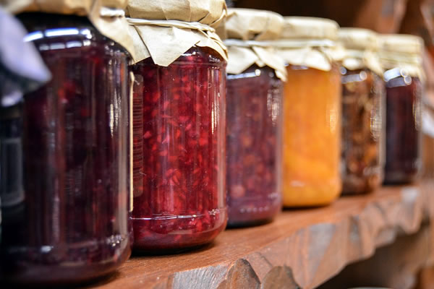
Κατηγορίες επιλέξιμων δαπανών
Κτήρια
Αγορά καινούργιων μηχανημάτων, εξοπλισμού, οχημάτων, ψηφιακή αναβάθμιση
Γενικά Έξοδα
Ανέγερση ή και επέκταση
Διαμόρφωση/διαρρύθμιση
3. Αμοιβές αρχιτεκτόνων, μηχανικών,
εμπειρογνωμόνων
Αμοιβές συμβούλων για ετοιμασία τεχνοοικονομικής μελέτης
Δαπάνες αρχικής πιστοποίησης για συστήματα ποιότητας και ασφάλειας τροφίμων
1. Μηχανήματα και εξοπλισμός
2. Δαπάνες ψηφιακής αναβάθμισης
3. Μεταφορικά μέσα
Μαζί με την αίτηση
θα πρέπει να υποβάλλονται προσφορές για τεκμηρίωση του κόστους των προτεινόμενων επενδύσεων.
ΕΘΝΙΚΟ ΣΧΕΔΙΟ ΑΝΑΚΑΜΨΗΣ ΚΑΙ ΑΝΘΕΚΤΙΚΟΤΗΤΑΣ

Slide 12

Αναλυτικά οι δαπάνες
1. Κτήρια και επεκτάσεις κτηρίων και υποστατικών
Δαπάνες για ανέγερση ή και επέκταση ή και διαμόρφωση, διαρρύθμιση κτηρίων.
Αμοιβές αρχιτεκτόνων, μηχανικών, εμπειρογνωμόνων (δεν θα υπερβαίνουν το 6% του επιλέξιμου προϋπολογισμού για κτήρια).
Αγορά κτηρίου και γης δεν είναι επιλέξιμες δαπάνες.
Μεταξύ άλλων, πρέπει να υποβάλλονται με την αίτηση:
Άδεια Οικοδομής με τη σωστή χρήση και εγκεκριμένα αρχιτεκτονικά σχέδια.
Για επενδύσεις πέραν των €30.000, δύο προσφορές από διαφορετικούς προσφοροδότες, οι οποίες να βασίζονται σε έντυπο επιμέτρησης - ως επιλέξιμο θα θεωρείται το κόστος της πιο χαμηλής προσφοράς).
ΕΘΝΙΚΟ ΣΧΕΔΙΟ ΑΝΑΚΑΜΨΗΣ ΚΑΙ ΑΝΘΕΚΤΙΚΟΤΗΤΑΣ

Slide 13
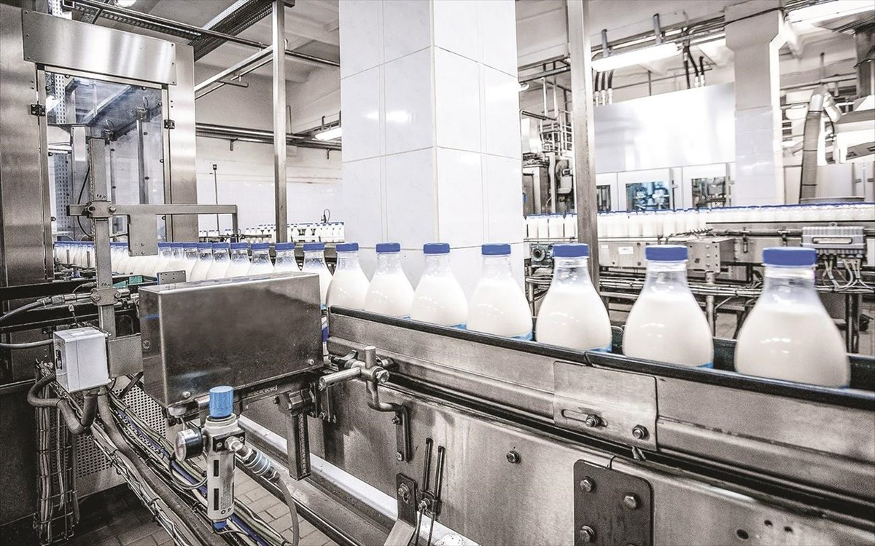
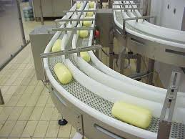
2. Καινούργια μηχανήματα και εξοπλισμός
Νέα μηχανήματα/εξοπλισμός που εξυπηρετούν την παραγωγή, ποιοτικό έλεγχο, αποθήκευση, διάθεση των προϊόντων και τη λειτουργία της επιχείρησης, νοουμένου ότι βρίσκονται εντός της παραγωγικής μονάδας.
Συστήματα κλιματισμού/ θέρμανσης, εξαερισμού , ασφάλειας/ πυρασφάλειας.
Περονοφόρα – forklifts εντός του χώρου παραγωγής και μικρά περονοφόρα που τοποθετούνται σε οχήματα μεταφοράς.
ΕΘΝΙΚΟ ΣΧΕΔΙΟ ΑΝΑΚΑΜΨΗΣ ΚΑΙ ΑΝΘΕΚΤΙΚΟΤΗΤΑΣ

Slide 14

3. Δαπάνες ψηφιακής αναβάθμισης
Ηλεκτρονικός εξοπλισμός, servers, ηλεκτρονικοί υπολογιστές.
Λογισμικά συστήματα (π.χ ERP, CRM, HRMS κλπ) και υπηρεσίες σε σχέση με τα συστήματα πληροφορικής
(π.χ παραμετροποίηση λογισμικού), νοουμένου ότι συνδέονται άρρηκτα με το λογισμικό που επιχορηγείται στο πλαίσιο του Σχεδίου.
Δαπάνες για δημιουργία ιστοσελίδας ή/ και ηλεκτρονικού καταστήματος (e-shop - ανώτατο ποσό €15.000).
ΕΘΝΙΚΟ ΣΧΕΔΙΟ ΑΝΑΚΑΜΨΗΣ ΚΑΙ ΑΝΘΕΚΤΙΚΟΤΗΤΑΣ

Slide 15

4. Μεταφορικά μέσα
Αγορά καινούριων εμπορικών μεταφορικών μέσων απαραίτητων για τη διακίνηση πρώτων υλών και τελικών προϊόντων που θα χρησιμοποιούνται αποκλειστικά για τις ανάγκες της επιχείρησης.
Το επιλέξιμο κόστος για την αγορά εμπορικών οχημάτων περιορίζεται στις €300.000.
ΕΘΝΙΚΟ ΣΧΕΔΙΟ ΑΝΑΚΑΜΨΗΣ ΚΑΙ ΑΝΘΕΚΤΙΚΟΤΗΤΑΣ

Slide 16
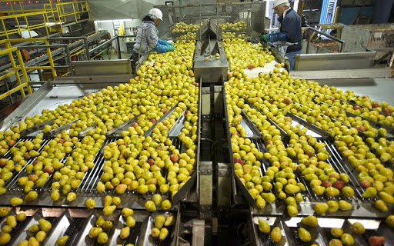
5. Γενικά έξοδα
Αμοιβές Συμβούλων για ετοιμασία τεχνοοικονομικής μελέτης για σκοπούς του Σχεδίου - ανώτατο ποσό €4.000. Το κόστος ετοιμασίας του φακέλου της αίτησης δεν είναι επιλέξιμη δαπάνη.
Δαπάνες αρχικής πιστοποίησης για συστήματα διαχείρισης ποιότητας και ασφάλειας τροφίμων, αν συνδέονται με υλικές επενδύσεις του έργου - ανώτατο ποσό €5.000. Πριν από την καταβολή της χορηγίας θα πρέπει να παρουσιάζεται το σχετικό πιστοποιητικό από Διαπιστευμένο Φορέα.
ΕΘΝΙΚΟ ΣΧΕΔΙΟ ΑΝΑΚΑΜΨΗΣ ΚΑΙ ΑΝΘΕΚΤΙΚΟΤΗΤΑΣ

Slide 17

Δεν αποτελούν επιλέξιμες δαπάνες
Μεταχειρισμένα ή επισκευασμένα μηχανήματα/εξοπλισμός ή ανταλλακτικά για επιδιόρθωση υφιστάμενων μηχανημάτων.
Ο Φόρος Προστιθέμενης Αξίας (ΦΠΑ).
Δαπάνες (στην ολότητα τους) των οποίων οι εργασίες άρχισαν πριν από την ημερομηνία υποβολής της αίτησης, σε περίπτωση επιλογής του Απαλλακτικού Καν. αριθ.702/2014. Ως έναρξη εργασιών θα θεωρείται το ξεκίνημα των κατασκευαστικών εργασιών είτε η πρώτη νομικά δεσμευτική ανάληψη υποχρέωσης για την παραγγελία εξοπλισμού ή τη χρήση υπηρεσιών, εκτός των προκαταρκτικών μελετών σκοπιμότητας.
Δαπάνες (προκαταβολές, πληρωμές έναντι παραγγελιών κλπ) που πραγματοποιήθηκαν πριν από την ημερομηνία υποβολής της αίτησης, σε περίπτωση επιλογής του Καν. αριθ.1407/2013 (De Minimis).
ΕΘΝΙΚΟ ΣΧΕΔΙΟ ΑΝΑΚΑΜΨΗΣ ΚΑΙ ΑΝΘΕΚΤΙΚΟΤΗΤΑΣ

Slide 18

Ηλεκτρονικά
οι αιτήσεις, μέχρι
24 Ιουνίου 2022
Οι ενδιαφερόμενοι μπορούν να υποβάλουν τις αιτήσεις τους μέσω του ηλεκτρονικού Συστήματος Σχεδίων Χορηγιών του Υπουργείου Ενέργειας, Εμπορίου και Βιομηχανίας.
Η πρόσκληση ξεκίνησε την 1^{η} Μαρτίου 2022 και θα παραμείνει ανοικτή μέχρι τις 24 Ιουνίου 2022 ή μέχρι εξαντλήσεως του διαθέσιμου προϋπολογισμού.

Slide 19

Διαδικασία εξέτασης, αξιολόγησης και βαθμολόγησης προτάσεων
Η διαδικασία αξιολόγησης των αιτήσεων θα είναι άμεση, με βάση την ημερομηνία υποβολής τους.
Η Υπηρεσία, κατά την παραλαβή των αιτήσεων, προβαίνει στον έλεγχο των τυπικών προϋποθέσεων, της επιλεξιμότητας και της πληρότητας των επενδυτικών προτάσεων και της συμβατότητα τους με τις εθνικές και κοινοτικές πολιτικές.
Στις περιπτώσεις όπου διαπιστωθεί ότι συντρέχουν οι πιο πάνω προϋποθέσεις, οι προτάσεις εξετάζονται και αξιολογούνται από Επιτροπή Αξιολόγησης και Βαθμολόγησης, με βάση τα κριτήρια επιλογής του Σχεδίου.
Οι προτάσεις που θα επιλεγούν για ένταξή τους στο Σχέδιο θα είναι αυτές που θα συγκεντρώσουν τουλάχιστον 55% της συνολικής βαθμολογίας.
Για τις προτάσεις που θα ενταχθούν στο Σχέδιο υπογράφεται σχετική Συμφωνία Δημόσιας Χρηματοδότησης μεταξύ του δικαιούχου και του Υπουργείου. Τις δεσμεύσεις και υποχρεώσεις θα εγγυούνται άλλα δύο φυσικά πρόσωπα.
ΕΘΝΙΚΟ ΣΧΕΔΙΟ ΑΝΑΚΑΜΨΗΣ ΚΑΙ ΑΝΘΕΚΤΙΚΟΤΗΤΑΣ

Slide 20

Υλοποίηση επενδυτικού σχεδίου
Η έναρξη υλοποίησης του επιχειρηματικού σχεδίου μπορεί να γίνεται μετά την ημερομηνία ηλεκτρονικής υποβολής της αίτησης στο Υπουργείο.
Στις περιπτώσεις δαπανών για σκοπούς ετοιμασίας τεχνοοικονομικής μελέτης και αρχιτεκτονικών ή και άλλων σχετικών με τα κτήρια σχεδίων, οι δαπάνες που τιμολογήθηκαν μετά την 1^{η} Ιουνίου 2021 είναι επιλέξιμες.
Η πραγματοποίηση δαπανών πριν την έκδοση της εγκριτικής απόφασης γίνεται με αποκλειστική ευθύνη του αιτητή και δεν δεσμεύει την απόφαση της αρμόδιας αρχής σχετικά με έγκριση ή μη της αίτησης.
Στο Σχέδιο θα ενταχθούν ώριμες επενδυτικές προτάσεις, οι οποίες θα πρέπει να ολοκληρωθούν σε περίοδο 18 μηνών από την ημερομηνία της επιστολής έγκρισης του Υπουργείου.
Η πλήρης υλοποίηση και αποπεράτωση των επενδύσεων θα πρέπει να γίνεται σύμφωνα με τους όρους που τίθενται στη Συμφωνία Δημόσιας Χρηματοδότησης.
Επενδύσεις που δεν θα ολοκληρώνονται μέχρι την καταληκτική ημερομηνία δεν θα λαμβάνονται υπόψη για σκοπούς χορηγίας.
ΕΘΝΙΚΟ ΣΧΕΔΙΟ ΑΝΑΚΑΜΨΗΣ ΚΑΙ ΑΝΘΕΚΤΙΚΟΤΗΤΑΣ

Slide 21
Τρόπος καταβολής χορηγίας
Υποχρεώσεις δικαιούχων
Δύναται να καταβάλλεται προκαταβολή (μέχρι 40% της δημόσιας ενίσχυσης) υπό την προϋπόθεση ότι ο δικαιούχος θα υποβάλει τραπεζική εγγύηση ύψους 100% του ποσού της προκαταβολής.
Η χορηγία καταβάλλεται μετά την υλοποίηση δαπανών πέραν του 40% του έργου και αφού πιστοποιηθεί το οικονομικό και φυσικό αντικείμενο του έργου.
Πριν από την καταβολή της τελευταίας δόσης της χορηγίας θα πρέπει να κατατίθενται όλες οι απαιτούμενες άδειες που αφορούν το έργο της επένδυσης.
Οι δικαιούχοι υποχρεούνται να διατηρούν σε λειτουργία την επιχείρηση τους και τις επιδοτούμενες μέσω του Σχεδίου επενδύσεις για περίοδο πέντε ετών από την ημερομηνία της τελικής πληρωμής.
ΕΘΝΙΚΟ ΣΧΕΔΙΟ ΑΝΑΚΑΜΨΗΣ ΚΑΙ ΑΝΘΕΚΤΙΚΟΤΗΤΑΣ

Slide 22



Τον οδηγό του Σχεδίου και τα στοιχεία
επικοινωνίας των αρμόδιων λειτουργών
θα τα βρείτε στην ιστοσελίδα του ΥΕΕΒ
www.meci.gov.cy
Eυχαριστώ
ΕΘΝΙΚΟ ΣΧΕΔΙΟ ΑΝΑΚΑΜΨΗΣ ΚΑΙ ΑΝΘΕΚΤΙΚΟΤΗΤΑΣ

